Slide 1
Процессы разработки ПО
Непомнящих А.В.
ИСС Арт 2014 г.

Slide 2
Жизненный цикл проектов и продуктов

Slide 3
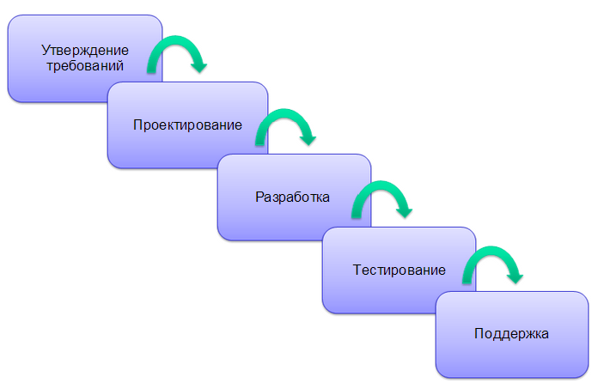

Slide 4
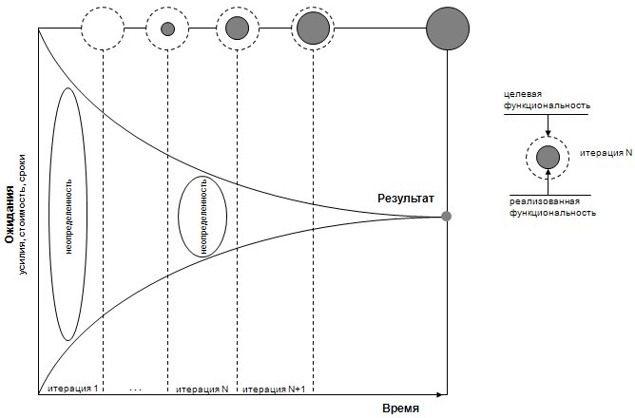

Slide 5
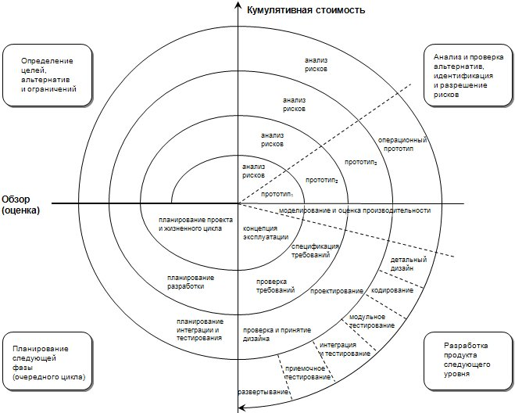

Slide 6
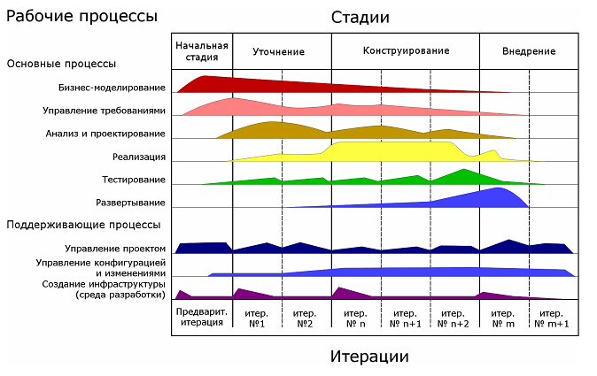

Slide 7
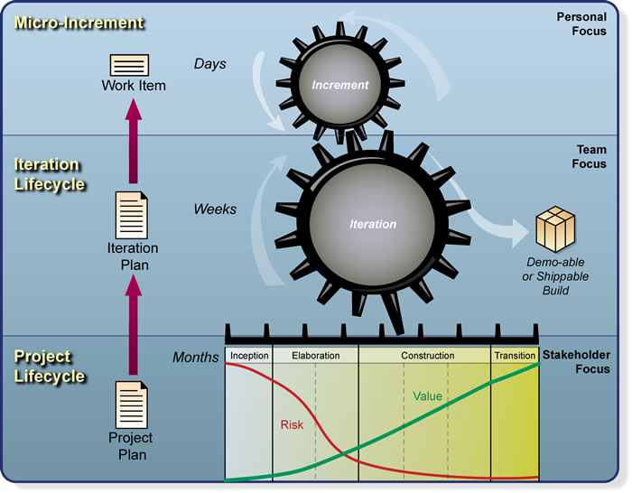

Slide 8
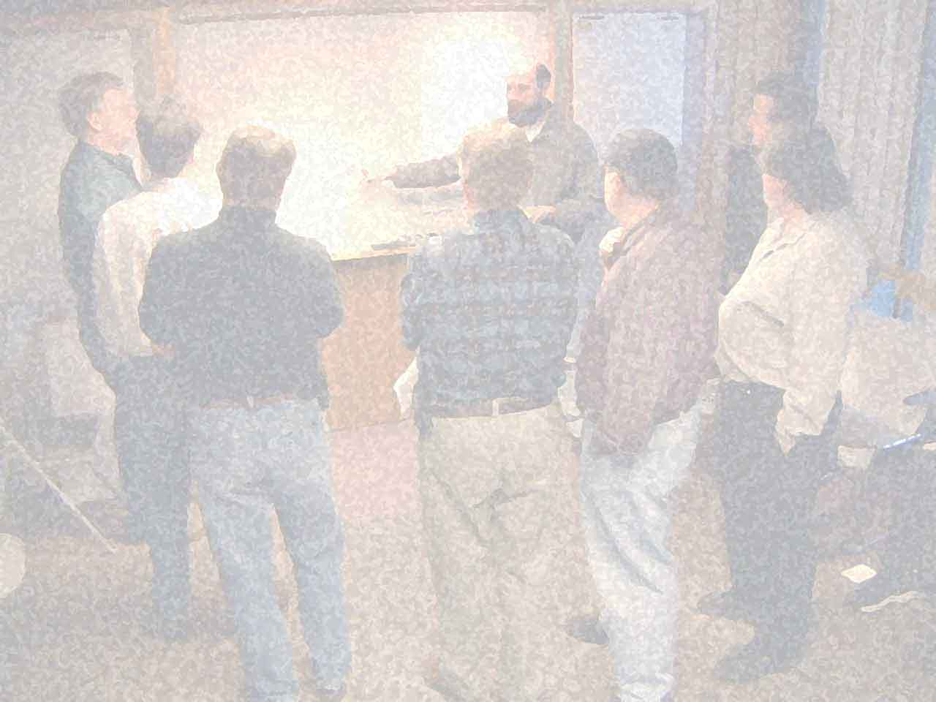
Agile-манифест разработки программного обеспечения
Люди и взаимодействие важнее процессов и инструментов
Работающий продукт важнее исчерпывающей документации
Сотрудничество с заказчиком важнее согласования условий контракта
Готовность к изменениям важнее следования первоначальному плану

Slide 9
Поддержка: ITIL/Lean/Kanban (?)

Slide 10
Роли и артефакты

Slide 11
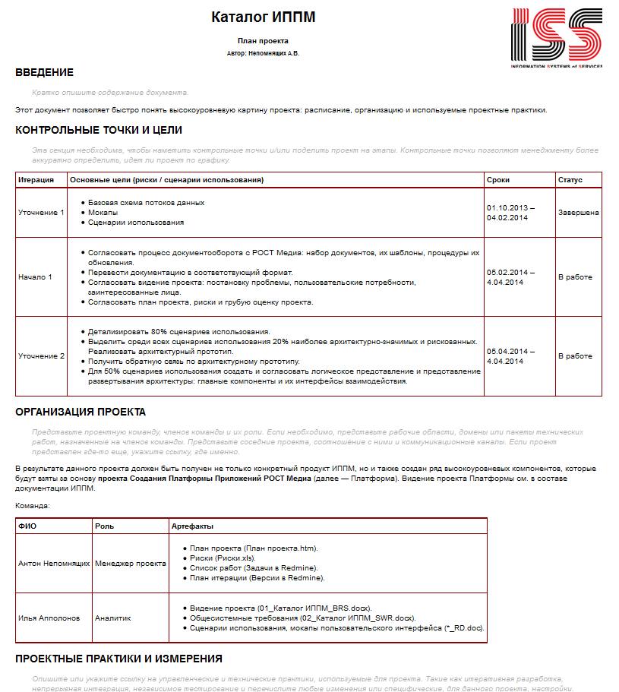

Slide 12
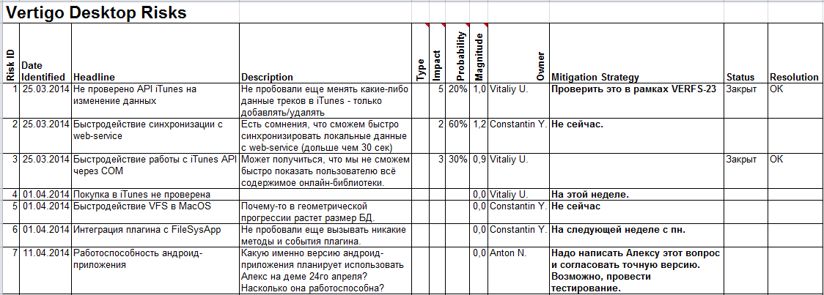

Slide 13
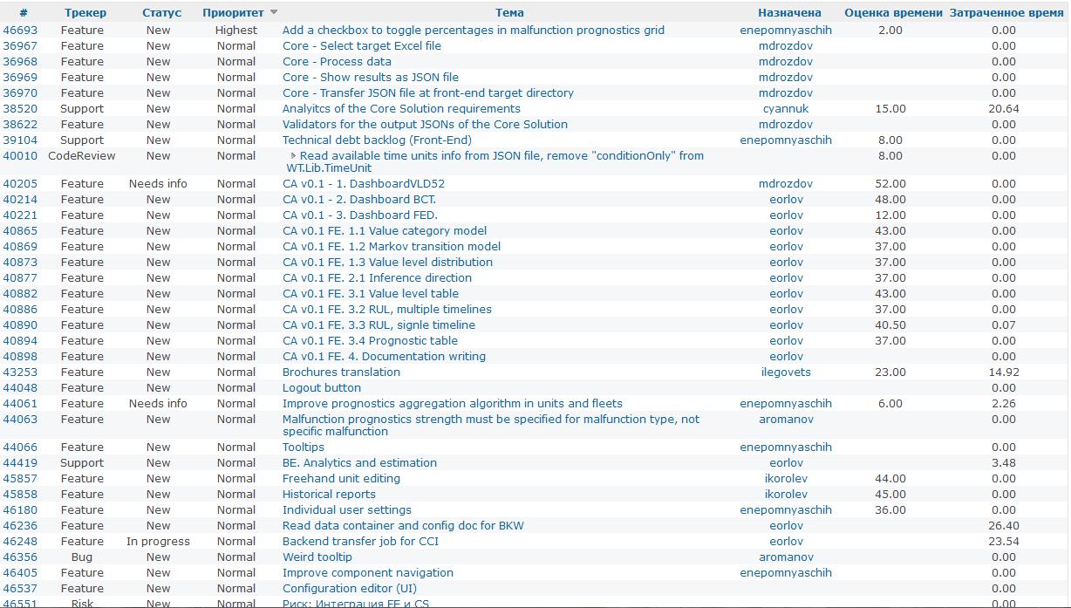
Список задач

Slide 14
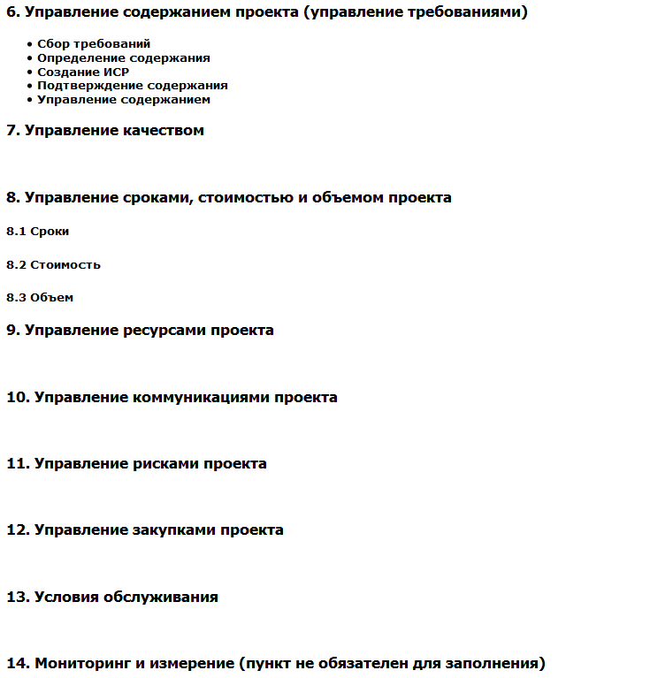
АФ 15 03. Шаблон Плана Качества

Slide 15
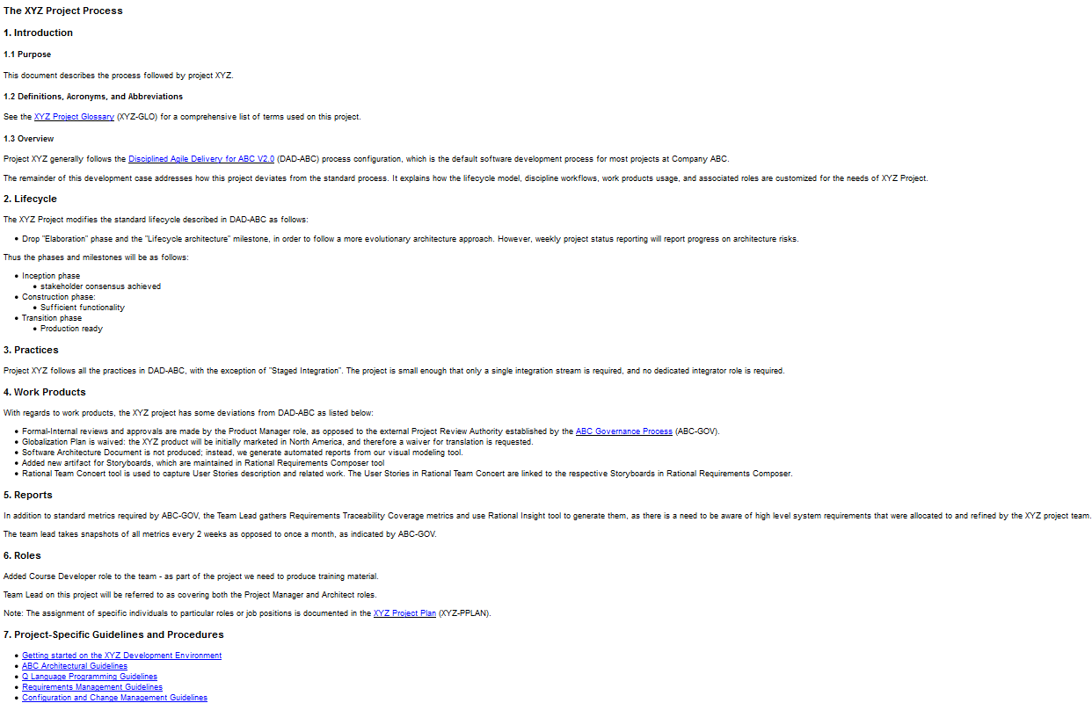

Slide 16

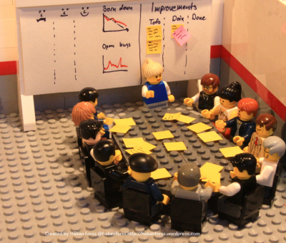
Результаты ретроспективы
Что было хорошо?
Что было плохо?
Что можно улучшить?

Slide 17
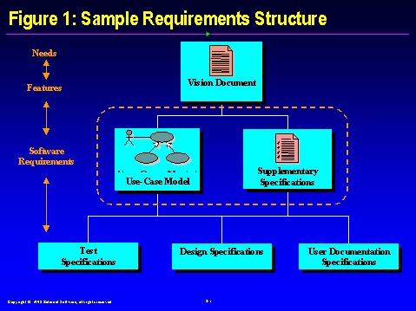

Slide 18
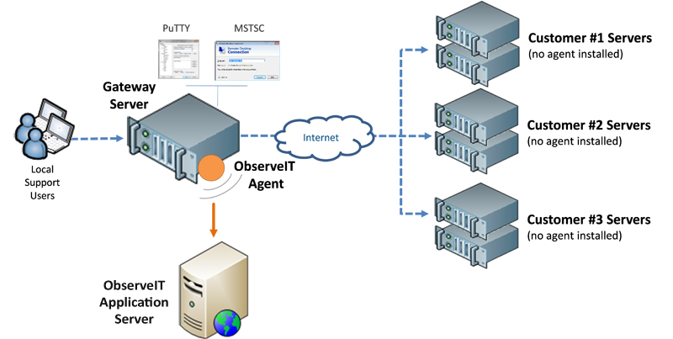

Slide 19
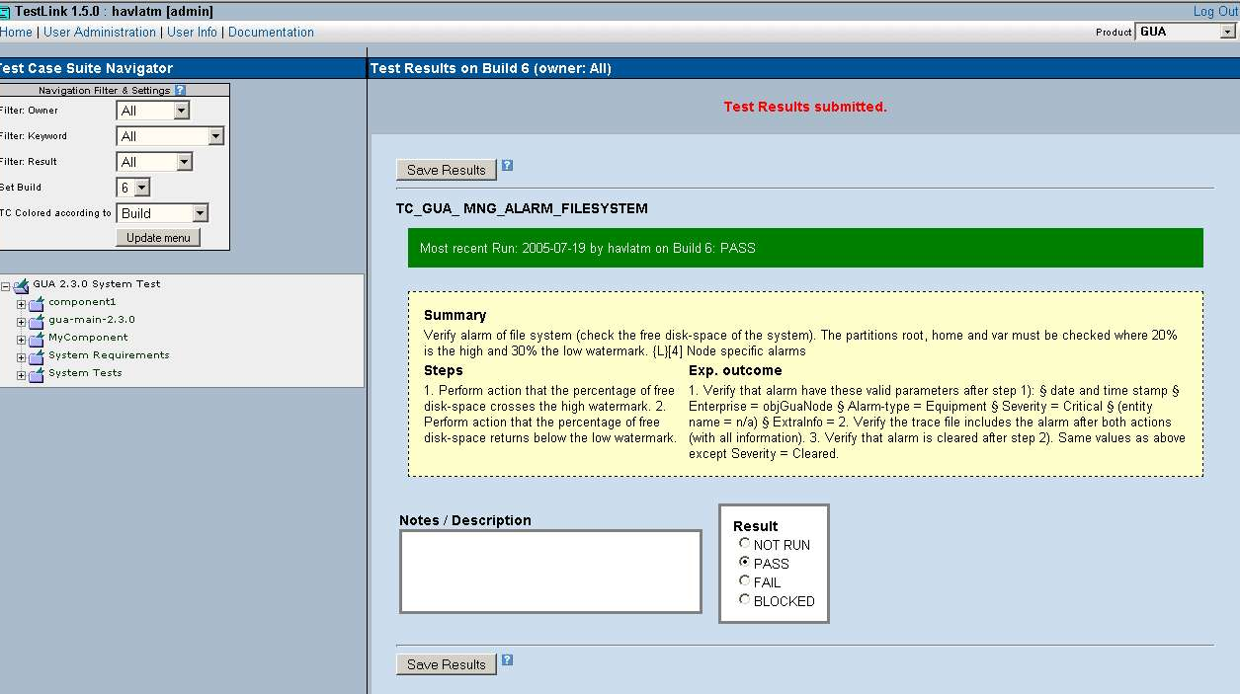

Slide 20
